Slide 1
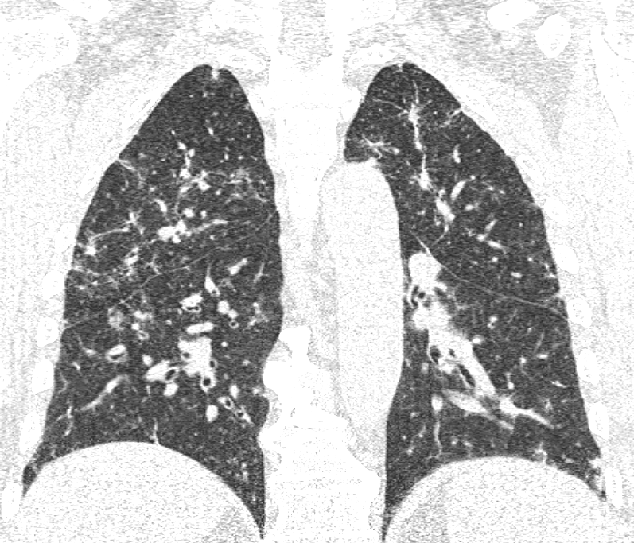
Micronodules périlymphatique péribronchovasculaire confluentes par endroit entourée de quelques micronodules : galaxy sign
Notes:
Micronodules périlymphatique péribronchovasculaire confluentes par endroit entourée de quelques micronodules : galaxy sign

Slide 2
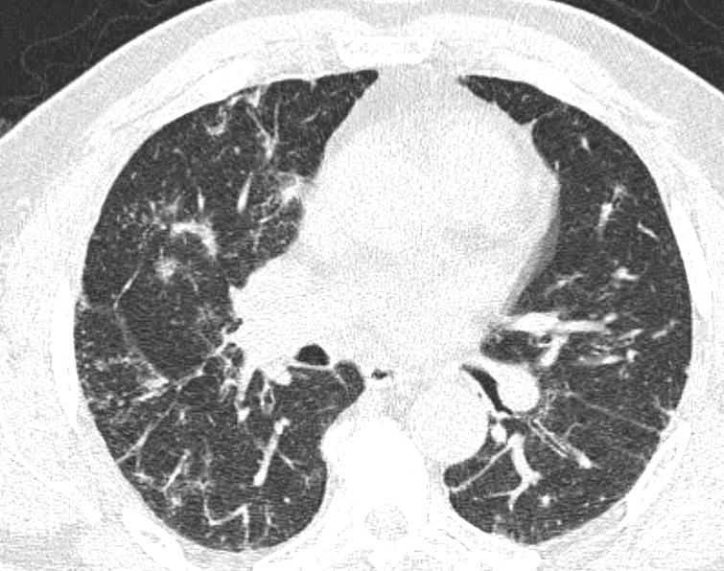
Micronodules péri lymphatique péri-bronchovasculaire confluentes par endroit entourée de quelques micronodules : galaxy sign (flèche rouge)
Notez la distorsion scissurale
Notes:
Micronodules périlymphatique

Slide 3
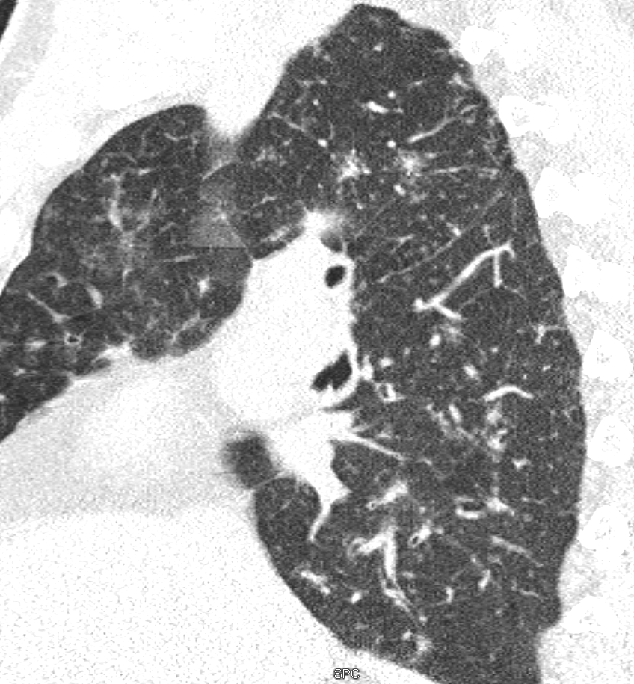
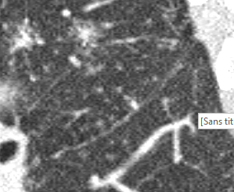
Micronodules de distribution péri lymphatique péri-bronchovasculaire et sous pleuraux confluentes par endroit.
Notez la distorsion scissurale et l’aspect perlé de la scissure (flèche rouge)
Notes:
Aspect perlé de la scissure avec distorsion scissurale.

Slide 4
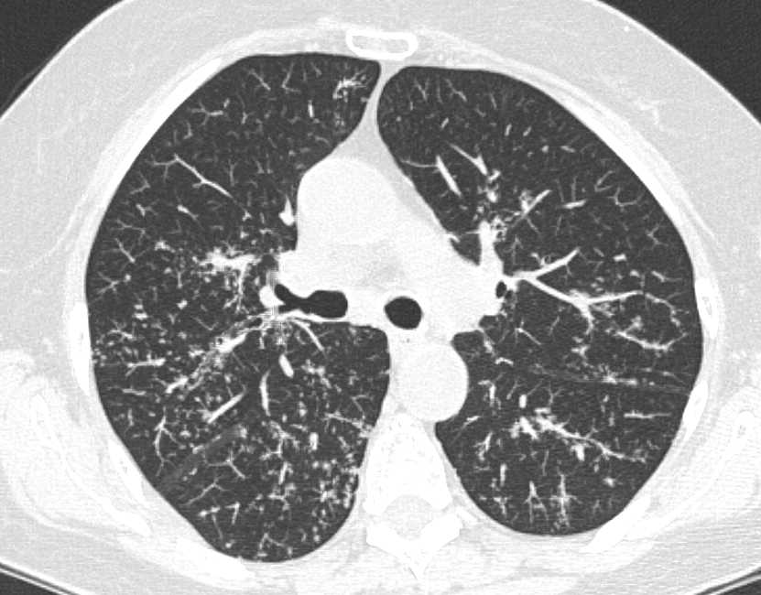
Coupes scanographiques en fenêtres pulmonaires avec MIP : Micronodules de distribution péri lymphatique péri-bronchovasculaire et sous pleuraux confluentes par endroit.
Notez la distorsion scissurale et l’aspect perlé de la scissure (flèche rouge)
Notes:
Micronodules péribroncho vasculairses

Slide 5
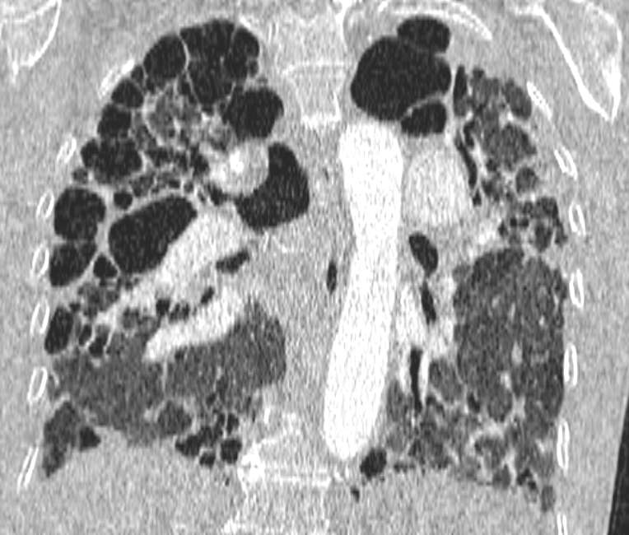
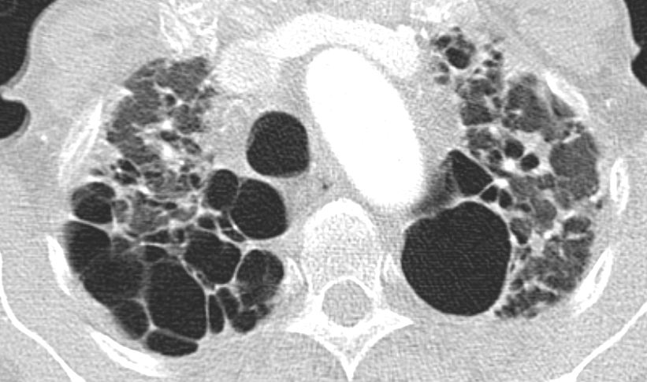
Sarcoïdose pulmonaire dans sa forme fibrosante et destruction fibro-kystique des sommets
Notes:
Destruction fibrokystiques des sommets

Slide 6
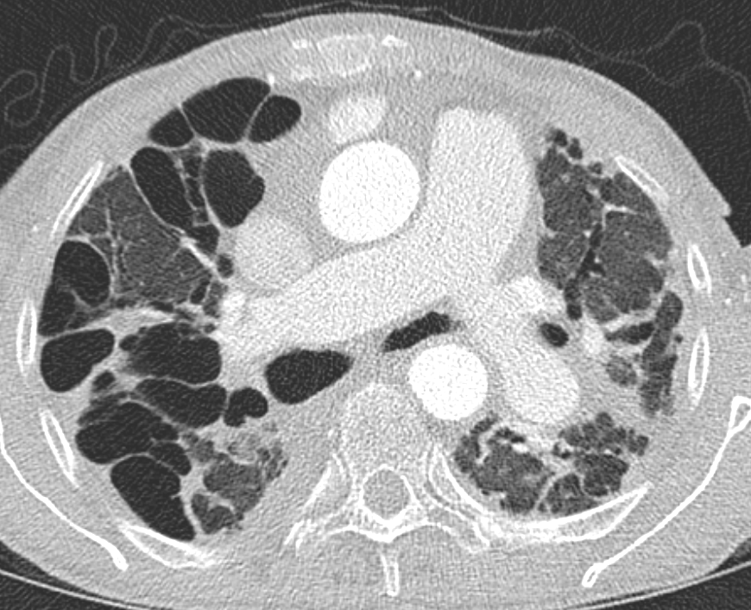
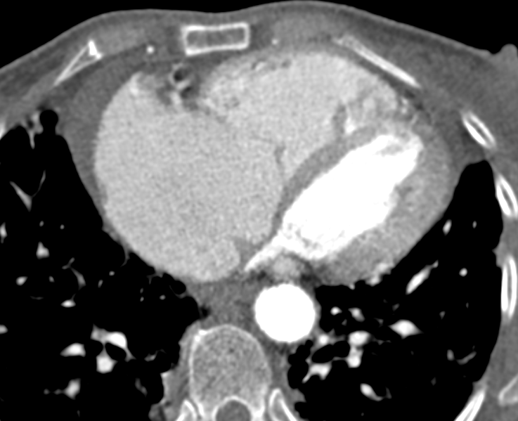
Sarcoïdose pulmonaire dans sa forme fibrosante et destruction fibro-kystique des sommets compliquée d’une HTAP attestée par la dilatation du tronc de l’artère pulmonaire (flèche rouge) et la dilatation des cavités droites (étoiles rouges).
Notes:
HTAP

Slide 7
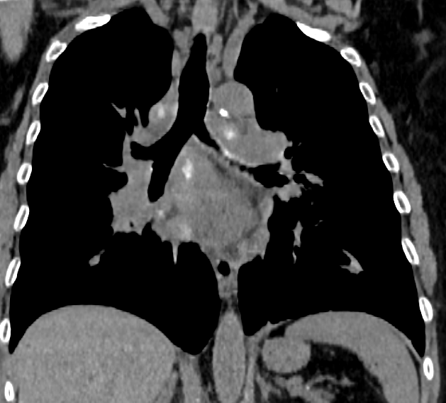
Adénomégalies hilaires bilatérales , paratrachéale droite et sous-carinaire partiellement calcifiée non compressive.
Notes:
ADP hilaire bilat , para trachéale droite et sous carinaire partiellement calcifiée bilatérale non compressive.

Slide 8
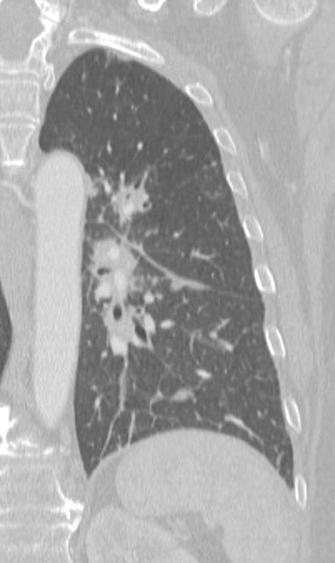
Épaississement péri-bronchovasculaire associé à un épaississement des lignes septales.
Notes:
Epaississement péri-bronchovasculaire avec epaississement des lignes septales.

Slide 9
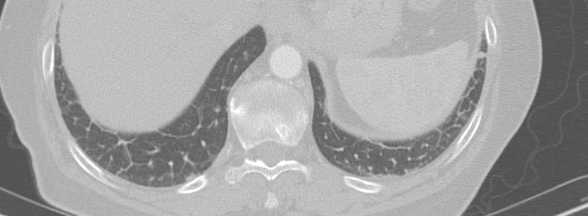
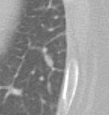
Epaississement régulier (cercle jaune), nodulaire par endroit (flèche jaune) des lignes septales en rapport avec un dépôt de granulomes dans l’interstitium péri-lobulaire.
Notes:
Epaississemen régulier, nodulaire par endroit des lignes septales;

